Slide 1
UỶ BAN NHÂN DÂN HUYỆN LÝ SƠN TRƯỜNG THCS AN HẢI   
CHÀO MỪNG CÁC EM ĐẾN
VỚI TIẾT HỌC HÔM NAY
Gv:Lê Nguyên Thạch
Tổ :Toán- Tin- Nghệ Thuật
Năm học : 2024-2025

Slide 2
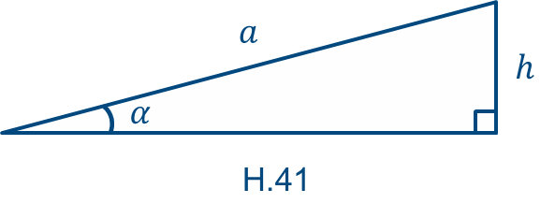
KHỞI ĐỘNG
Ta có thể xác định “góc dốc” $α$ của một đoạn đường dốc khi biết độ dài của dốc là $a$ và độ cao của đỉnh dốc so với đường nằm ngang là $h$ không? (H.41). (Trong các tòa chung cư, người ta thường thiết kế đoạn dốc cho người đi xe lăn với góc dốc bé hơn $6^{o}$).

Slide 3
CHƯƠNG IV. HỆ THỨC LƯỢNG TRONG TAM GIÁC VUÔNG
BÀI 11. TỈ SỐ LƯỢNG GIÁC CỦA GÓC NHỌN

Slide 4
NỘI DUNG BÀI HỌC
01
Khái niệm tỉ số lượng giác của một góc nhọn
02
Tỉ số lượng giác của hai góc phụ nhau
03
Sử dụng máy tính cầm tay tính tỉ số lượng giác của một góc nhọn

Slide 5
01
KHÁI NIỆM TỈ SỐ LƯỢNG GIÁC CỦA MỘT GÓC NHỌN

Slide 6
Cho tam giác ABC vuông tại A. Xét góc nhọn B. Cạnh AC gọi là cạnh đối của góc B, cạnh AB gọi là cạnh kề của góc B (H.4.2)
C
cạnh huyền
cạnh đối của góc B
B
A
cạnh kề của góc B
H.4.2

Slide 7
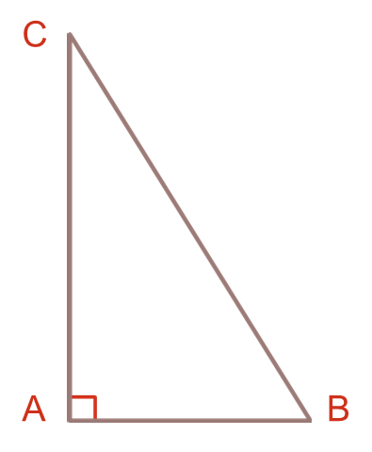
Xét góc C của tam giác ABC vuông tại A (H.4.3). Hãy chỉ ra cạnh đối và cạnh kề của góc C.
Trả lời
Cạnh đối và cạnh kề của góc C lần lượt là: AB và AC.

Slide 8
Khái niệm sin, côsin, tang, côtang của góc nhọn $α$
HĐ1. Cho tam giác $ABC$ vuông tại $A$ và tam giác $A′B′C′$vuông tại $A′$ có $\hat{B}=\hat{B′}=α.$ Chứng minh rằng:
$a) ∆ABC$∽ $∆A^{′}B^{′}C^{′};$
$$b) \frac{AC}{BC}=\frac{A′C′}{B′C′}; \frac{AB}{BC}=\frac{A′B′}{B′C′}; \frac{AC}{AB}=\frac{A^{′}C′}{A^{′}B′}; \frac{AB}{AC}=\frac{A^{′}B′}{A^{′}C′} .$$

Slide 9
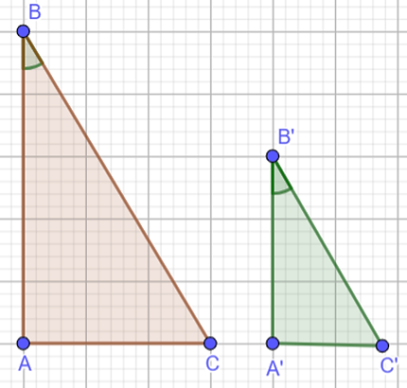
Giải
a) Xét $∆ABC$ vuông tại $A$ và $∆A′B′C′$ vuông tại $A′$ có $\hat{B}=\hat{B^{′}}=α$ (giả thiết)
$⇒∆ABC$∽ $∆A′B′C′$ (g.g)
b) Vì $∆ABC$ ∽$∆A′B′C′$ nên ta có các tỉ số:
$$\frac{AC}{BC}=\frac{A^{′}C^{′}}{B^{′}C^{′}}; \frac{AB}{BC}=\frac{A^{′}B^{′}}{B^{′}C^{′}};$$
$$\frac{AC}{AB}=\frac{A^{′}C^{′}}{A′B′}; \frac{AB}{AC}=\frac{A^{′}B^{′}}{A^{′}C^{′}}$$

Slide 10
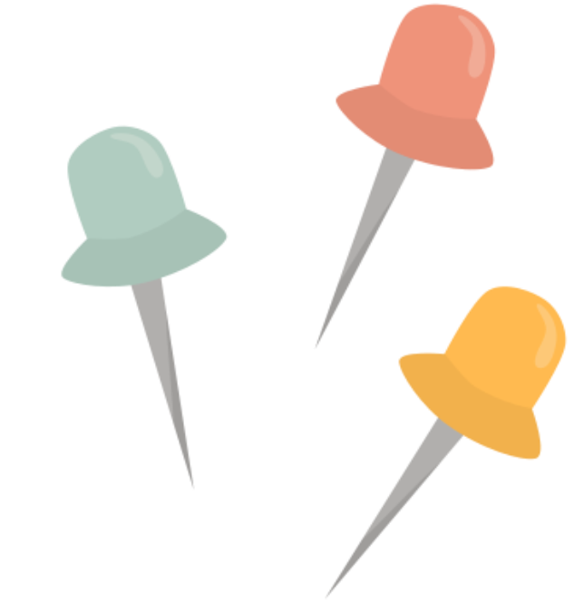
Nhận xét
Các tam giác vuông có cùng góc nhọn $α$ là đồng dạng với nhau, nên tỉ số cạnh đối và cạnh huyền (cạnh kề và cạnh huyền), cạnh đối và cạnh kề (cạnh kề và cạnh đối) của góc $α$ là như nhau.
$$α$$

Slide 11
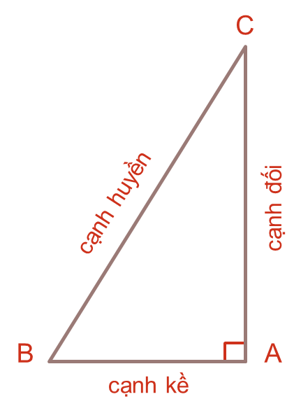
GHI NHỚ
Cho góc nhọn $α$. Xét tam giác $ABC$vuông tại $A$ có góc nhọn $B$ bằng $α$ (H.4.5).
Ta có:
Tỉ số giữa cạnh đối và cạnh huyền gọi là $sin$ của $α,$kí hiệu $\sin{α}$.
Tỉ số giữa cạnh kề và cạnh huyền gọi là $côsin⁡$của $α,$kí hiệu $\cos{α}$.
H.4.5

Slide 12
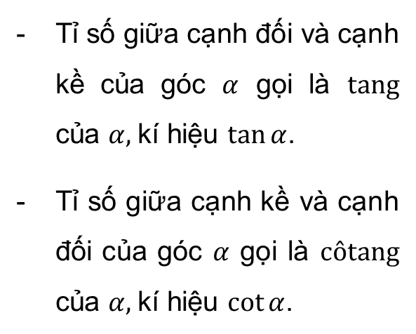
GHI NHỚ
Cho góc nhọn $α$. Xét tam giác $ABC$vuông tại $A$ có góc nhọn $B$ bằng $α$ (H.4.5).
Ta có:
Tỉ số giữa cạnh đối và cạnh kề của góc $α$ gọi là $tang$ của $α,$kí hiệu $\tan{α}$.
Tỉ số giữa cạnh kề và cạnh đối của góc $α$ gọi là $côtang$ của $α,$kí hiệu $\cot{α}$.
H.4.5

Slide 13
Chú ý
$$\sin{α}=\frac{cạnh đối}{cạnh huyền}; \cos{α}=\frac{cạnh kề}{cạnh huyền}; \tan{α}=\frac{cạnh đối}{cạnh kề}$$
$$\cot{α}=\frac{cạnh kề}{cạnh đối}; \cot{α}=\frac{1}{\tan{α}}$$
$\sin{α}, \cos{α}, \tan{α}, \cot{α}$ gọi là các tỉ số lượng giác của góc nhọn $α$.
$sin$ và $côsin$ của góc nhọn luôn dương và bé hơn 1 vì trong tam giác vuông, cạnh huyền dài nhất.

Slide 14
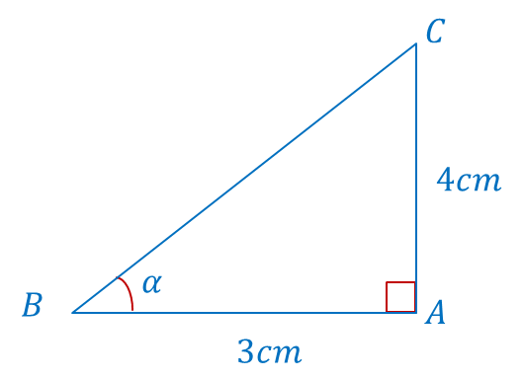
Ví dụ 1: Cho tam giác $ABC$ vuông tại $A$, có $AB=3cm, AC=4cm$ (H.4.6)
Hãy tính các tỉ số lượng giác $sinα, cosα, tanα$ với $α=\hat{B}$.
Giải
Xét $∆ABC$ vuông tại $A$, $\hat{B}=α$
Theo định lí Pythagore, ta có
$${BC}^{2}={AC}^{2}+{AB}^{2}=4^{2}+3^{2}=25$$
Nên $BC=5cm.$

Slide 15
Ví dụ 1: Cho tam giác $ABC$ vuông tại $A$, có $AB=3cm, AC=4cm$ (H.4.6)
Hãy tính các tỉ số lượng giác $sinα, cosα, tanα$ với $α=\hat{B}$.
Giải
Theo định nghĩa của tỉ số lượng giác $sin, côsin, tang$, ta có:
$$\sin{α}=\frac{AC}{BC}=\frac{4}{5};\cos{α}=\frac{AB}{BC}=\frac{3}{5}$$
$$\tan{α}=\frac{AC}{AB}=\frac{4}{3}$$

Slide 16
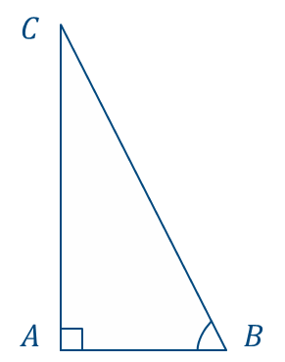
Luyện tập 1
Giải
Cho tam giác $ABC$ vuông tại $A$ có $AB=5cm, AC=12cm.$ Hãy tính các tỉ số lượng giác của góc $B$.
Áp dụng định lí Pythagore vào $∆ABC$ vuông tại $A:$
$$BC=\sqrt{{AB}^{2}+{AC}^{2}}=13cm$$
Xét $∆ABC$ vuông tại $A$ có:
$$\sin{B}=\frac{AC}{BC}=\frac{12}{13}; \cos{B}=\frac{AB}{BC}=\frac{5}{13}; \\ \tan{B}=\frac{AC}{AB}=\frac{12}{5}; \cot{B}=\frac{AB}{AC}=\frac{5}{12}.$$

Slide 17
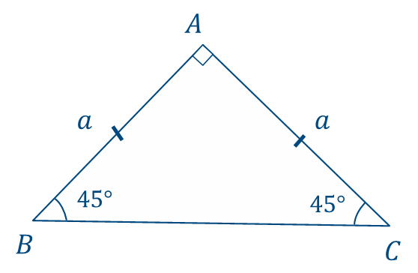
Giá trị lượng giác sin, côsin, tang, côtang của các góc $30^{o}, 45^{o}, 60^{o}$
HĐ2. Cho tam giác $ABC$ vuông cân tại $A$ và tam giác $AB=AC=a$
$$\text{a}\text{) }\text{H}\text{ã}\text{y} \text{t}\text{í}\text{nh} BC \text{v}\text{à }\text{c}\text{á}\text{c} \text{t}\text{ỉ }\text{s}\text{ố} \frac{AB}{BC},\frac{AC}{BC}.$$
$$\text{T}\text{ừ đó }\text{suy} \text{ra} sin45°, cos45°.$$
$$\text{b}\text{) }\text{H}\text{ã}\text{y} \text{t}\text{í}\text{nh} \text{c}\text{á}\text{c} \text{t}\text{ỉ }\text{s}\text{ố} \frac{AB}{AC},\frac{AC}{AB}.\text{T}\text{ừ đó }\text{suy} \text{ra} tan45°, cot45°.$$

Slide 18
Giải
a) Áp dụng định lí Pythagore vào $∆ABC$ vuông tại $A$:
$BC=\sqrt{{AB}^{2}+{AC}^{2}}=a\sqrt{2}$
$$\sin{{45}^{o}=sin C{=}}\frac{AB}{BC}=\frac{\sqrt{2}}{2}.$$
$$\cos{{45}^{o}=\cos{C}}=\frac{AC}{BC}=\frac{\sqrt{2}}{2}.$$
$$\text{b}\text{)} \tan{{45}^{o}=tan C{=}}\frac{AB}{AC}=1.$$
$$\cot{{45}^{o}=\cot{C}}=\frac{AC}{AB}=1.$$

Slide 19
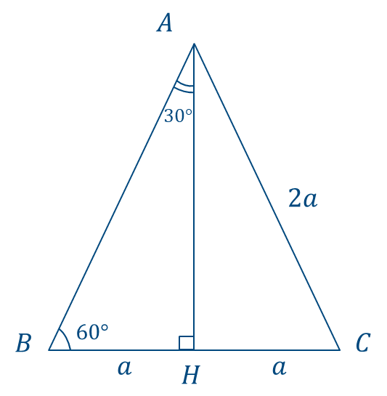
HĐ3. Xét tam giác đều $ABC$ có cạnh bằng $2a$
a) Tính đường cao $AH$ của tam giác $ABC$
b) Tính $sin30°, cos30°,sin60° \text{v}\text{à} cos60°$
c) Tính $tan30°, cot30°,tan60° \text{v}\text{à} cot60°.$
Giải
a) Áp dụng định lí Pythagore vào $∆AHC$ vuông tại $H$ có:
$$AH=\sqrt{{AC}^{2}−{HC}^{2}}=a\sqrt{3}$$

Slide 20
b)
$$\sin{{30}^{o}=}\frac{BH}{AB}=\frac{a}{2a}=\frac{1}{2};$$
$$\cos{{30}^{o}=}\frac{AH}{AB}=\frac{a\sqrt{3}}{2a}=\frac{\sqrt{3}}{2};$$
$$\sin{{60}^{o}=}\frac{AH}{AB}=\frac{a\sqrt{3}}{2a}=\frac{\sqrt{3}}{2};$$
$$\cos{{60}^{o}=}\frac{BH}{AB}=\frac{a}{2a}=\frac{1}{2}.$$
Giải

Slide 21
c)
$$\tan{{30}^{o}=}\frac{BH}{AH}=\frac{a}{a\sqrt{3}}=\frac{\sqrt{3}}{3};$$
$$\cot{{30}^{o}=}\frac{AH}{BH}=\frac{a\sqrt{3}}{a}=\sqrt{3};$$
$$\tan{{60}^{o}=}\frac{AH}{BH}=\frac{a\sqrt{3}}{a}=\sqrt{3};$$
$$\cot{{60}^{o}=}\frac{BH}{AH}=\frac{a}{a\sqrt{3}}=\frac{\sqrt{3}}{3}.$$
Giải

Slide 22
Bảng tỉ số lượng giác của các góc đặc biệt
Góc $α$ | $${30}^{o}$$ | $${45}^{o}$$ | $${60}^{o}$$
$$\sin{α}$$ | $$\frac{1}{2}$$ | $$\frac{\sqrt{2}}{2}$$ | $$\frac{\sqrt{3}}{2}$$
$$\cos{α}$$ | $$\frac{\sqrt{3}}{2}$$ | $$\frac{\sqrt{2}}{2}$$ | $$\frac{1}{2}$$
$$\tan{α}$$ | $$\frac{\sqrt{3}}{3}$$ | $$1$$ | $$\sqrt{3}$$
$$\cot{α}$$ | $$\sqrt{3}$$ | $$1$$ | $$\frac{\sqrt{3}}{3}$$

Slide 23
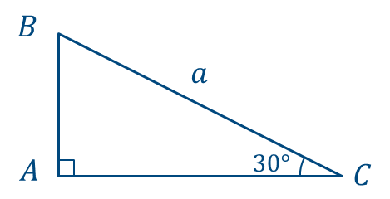
Ví dụ 2: Cho tam giác $ABC$ vuông tại $A$, có $\hat{C}=30°$ và $BC=a$ (H.4.8). Tính các cạnh $AB,AC$ theo $a.$
Giải
$$\text{Ta} \text{c}\text{ó} sinC=\frac{AB}{BC},\text{suy} \text{ra}$$
$$AB=BC.sinC=a.sin30°$$
$$\text{Theo} \text{b}\text{ả}\text{ng} \text{tr}\text{ê}\text{n}\text{,} sin30°=\frac{1}{2}$$
$$\text{n}\text{ê}\text{n} AB=\frac{a}{2}.$$
H.4.8

Slide 24
Ví dụ 2: Cho tam giác $ABC$ vuông tại $A$, có $\hat{C}=30°$ và $BC=a$ (H.4.8). Tính các cạnh $AB,AC$ theo $a.$
Giải
$$\text{T}\text{ươ}\text{ng} \text{t}\text{ự }\text{ta} \text{c}\text{ó} cosC=\frac{AC}{BC}\text{, }\text{suy} \text{ra}$$
$$AC=BC.cosC=a.cos30°=\frac{a\sqrt{3}}{2}$$
H.4.8

Slide 25
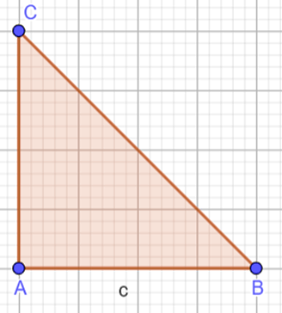
Luyện tập 2
Cho tam giác $ABC$ vuông tại $A$ có $\hat{C}=45° \text{v}\text{à} AB=c.$ Tính $BC, AC$ theo $c.$
Giải
Ta có:
$$\cos{{45}^{o}}=\frac{AB}{BC}⟺\frac{\sqrt{2}}{2}=\frac{c}{BC}⇒BC=c\sqrt{2}$$
$$\tan{{45}^{o}}=\frac{AB}{AC}⟺1=\frac{c}{AC}⇒ AC=c$$

Slide 26
02
TỈ SỐ LƯỢNG GIÁC CỦA HAI GÓC PHỤ NHAU

Slide 27
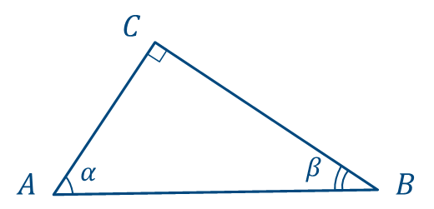
HĐ4. Cho tam giác $ABC$ vuông tại $C$ có $\hat{A}=α, \hat{B}=β$ (H.4.9). Hãy viết các tỉ số lượng giác của góc $α,$ $β$ theo độ dài các cạnh của tam giác $ABC$. Trong các tỉ số đó, cho biết các cặp tỉ số bằng nhau.
Giải
Góc $α$:
$$\sin{α}=\frac{BC}{AB}; \cos{α}=\frac{AC}{AB}$$
$$\tan{α}=\frac{BC}{AC}; \cot{α}=\frac{AC}{BC}$$
H.4.9

Slide 28
Góc $β$:
$$\sin{β}=\frac{AC}{AB}; \cos{β}=\frac{BC}{AB}$$
$$\tan{β}=\frac{AC}{BC}; \cot{β}=\frac{BC}{AC}$$
Ta thấy:
$$\sin{α}=\cos{β}=\frac{BC}{AB}; \cos{α}=\sin{β}=\frac{AC}{AB}$$
$$\tan{α}=\cot{β}=\frac{BC}{AC}; \cot{α}=\tan{β}=\frac{AC}{BC}$$
H.4.9

Slide 29
ĐỊNH LÍ
Nếu hai góc phụ nhau thì sin góc này bằng côsin góc kia, tang góc này bằng côtang góc kia.
Chú ý: Cho $α$ và $β$ là hai góc phụ nhau. Khi đó
$\sin{α}=\cos{β}$; $\cos{α}=\sin{β}$; $\tan{α}=\cot{β}$; $\cot{α}=\tan{β}$.

Slide 30
Ví dụ 3: Hãy viết các tỉ số lượng giác sau thành tỉ số lượng giác của các góc nhỏ hơn $45°$.
$$\sin{{60}^{o}}, \cos{{75}^{o}},\sin{{52}^{o}30′},$$
$$\tan{{80}^{o}},\cot{82°}$$
Giải
$$\sin{{60}^{o}}=\cos{{(90}^{o}−}{60}^{o})=\cos{{30}^{o}}$$
$$\cos{{75}^{o}}=\sin{{(90}^{o}−}{75}^{o})=\sin{{15}^{o}}$$
$$\sin{{52}^{o}30′}=\cos{{(90}^{o}−}{52}^{o}{30}^{′})$$
$=\cos{{37}^{o}30′}$
$$\tan{{80}^{o}}=\cot{{(90}^{o}−}{80}^{o})=\cot{{10}^{o}}$$
$\cot{82°}=$ $\tan{{(90}^{o}−}{82}^{o})=\tan{8^{o}}$

Slide 31
Luyện tập 3
Giải
Hãy giải thích tại sao
$$\sin{{35}^{o}}=\cos{{55}^{o}},$$
$tan35°=cot55°$
$\sin{{35}^{o}}=\cos{{55}^{o}}$
vì $({35}^{o}+{55}^{o}={90}^{o})$
$\tan{{35}^{o}}=\cot{{55}^{o}}$
vì $({35}^{o}+{55}^{o}={90}^{o})$

Slide 32
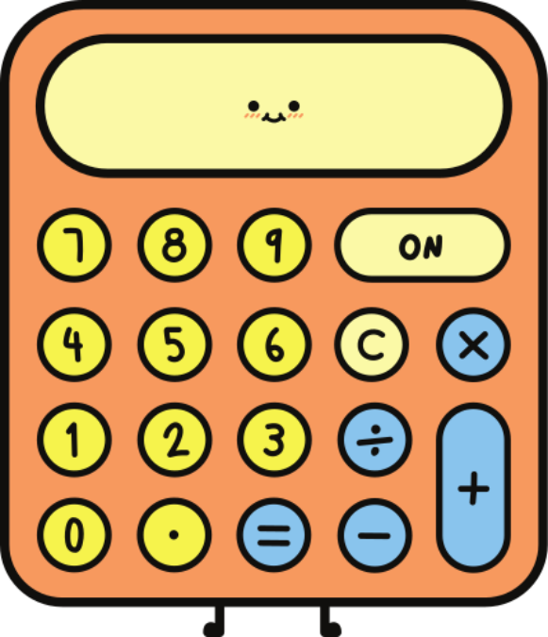
03
SỬ DỤNG MÁY TÍNH CẦM TAY TÍNH TỈ SỐ LƯỢNG GIÁC CỦA MỘT GÓC NHỌN

Slide 33
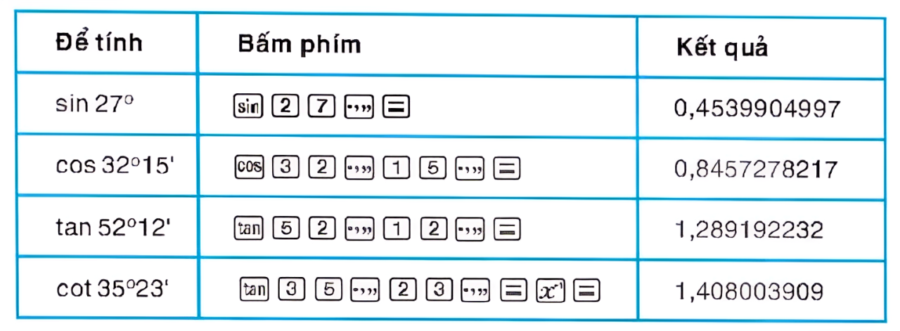
Ví dụ 4: Dùng MTCT, tính $\sin{{27}^{o}}, \cos{{32}^{o}15′},\tan{{52}^{o}12′}$ và $\cot{35°}23′$ (làm tròn đến chữ số thập phân thứ ba).
Giải
Làm tròn đến chữ số thập phân thứ ba ta được
$\sin{{27}^{o}}≈0,454; \cos{{32}^{o}{15}^{′}}≈0,846;\tan{{52}^{o}{12}^{′}}≈1,289; \cot{35°}23′≈1,408$

Slide 34
Chú ý
Cách tính $\cot{{35}^{o}23′}$
$$\cot{{35}^{o}23′}=\frac{1}{\tan{{35}^{o}{23}^{′}}}$$
Hoặc có thể sử dụng góc phụ nhau:
Góc phụ của góc ${35}^{o}{23}^{′}$ là góc ${54}^{o}37′$
$→$ Vậy ta có: $\cot{{35}^{o}23′}=\tan{{54}^{o}37′}$.

Slide 35
Luyện tập 4
Giải
Sử dụng MTCT tính các tỉ số lượng giác và làm tròn kết quả đến chữ số thập phân thứ ba:
a) $\sin{{40}^{o}54′}≈0,655$;
b) $\cos{{52}^{o}15′}≈0,612$;
c) $\tan{{69}^{o}{36}^{′}}≈2,689$;
d) $\cot{{25}^{o}18′}≈2,116$.
a) $\sin{{40}^{o}54′}$; b) $\cos{{52}^{o}15′}$;
c) $\tan{{69}^{o}{36}^{′}}$; d) $\cot{{25}^{o}18′}$.

Slide 36
Ví dụ 5: Dùng MTCT, tìm các góc (làm tròn đến phút) biết $\sin{α_{1}=0,3214},$
$\cos{α_{2}=0,4321},\tan{α_{3}=1,2742}$ và $\cot{α_{4}=1,5384}.$
Giải
Làm tròn đến phút ta được $α_{1}≈18°45′;α_{2}≈64°24′;$ $α_{3}≈51°{52}^{′};α_{4}≈33°1^{′}.$
Chú ý: Để tìm góc $α$ khi biết $\cot{α}$, ta có thể tìm góc $\left({90}^{o}−α\right)$ (vì $\tan\left({90}^{o}−α\right)=\cot{α}$).

Slide 37
Luyện tập 5
Sử dụng MTCT tính các tỉ số lượng giác và làm tròn kết quả đến chữ số thập phân thứ ba:
Giải
a) $α≈{22}^{o}13′$;
b) $α≈{51}^{o}19′$;
c) $α≈{65}^{o}6′$;
d) $α≈{17}^{o}5′$.
a) $\sin{α}=0,3782$;
b) $\cos{α}=0,6251$;
c) $\tan{α}=2,154$;
d) $\cot{α}=3,253$.

Slide 38
Vận dụng
Trở lại bài toán ở tình huống mở đầu. Trong một toà chung cư, biết đoạn dốc vào sảnh toà nhà dài 4 m, độ cao của đỉnh dốc bằng 0,4 m.
a) Hãy tính góc dốc.
b) Hỏi góc đó có đúng tiêu chuẩn của dốc cho người đi xe lăn không?
Giải
$$\text{a}\text{)} \sin{α}=\frac{0,4}{4}=0,1⇒α≈5^{o}44′$$
b) Góc dốc đúng tiêu chuẩn đi xe lăn vì bé hơn $6^{o}$.

Slide 39
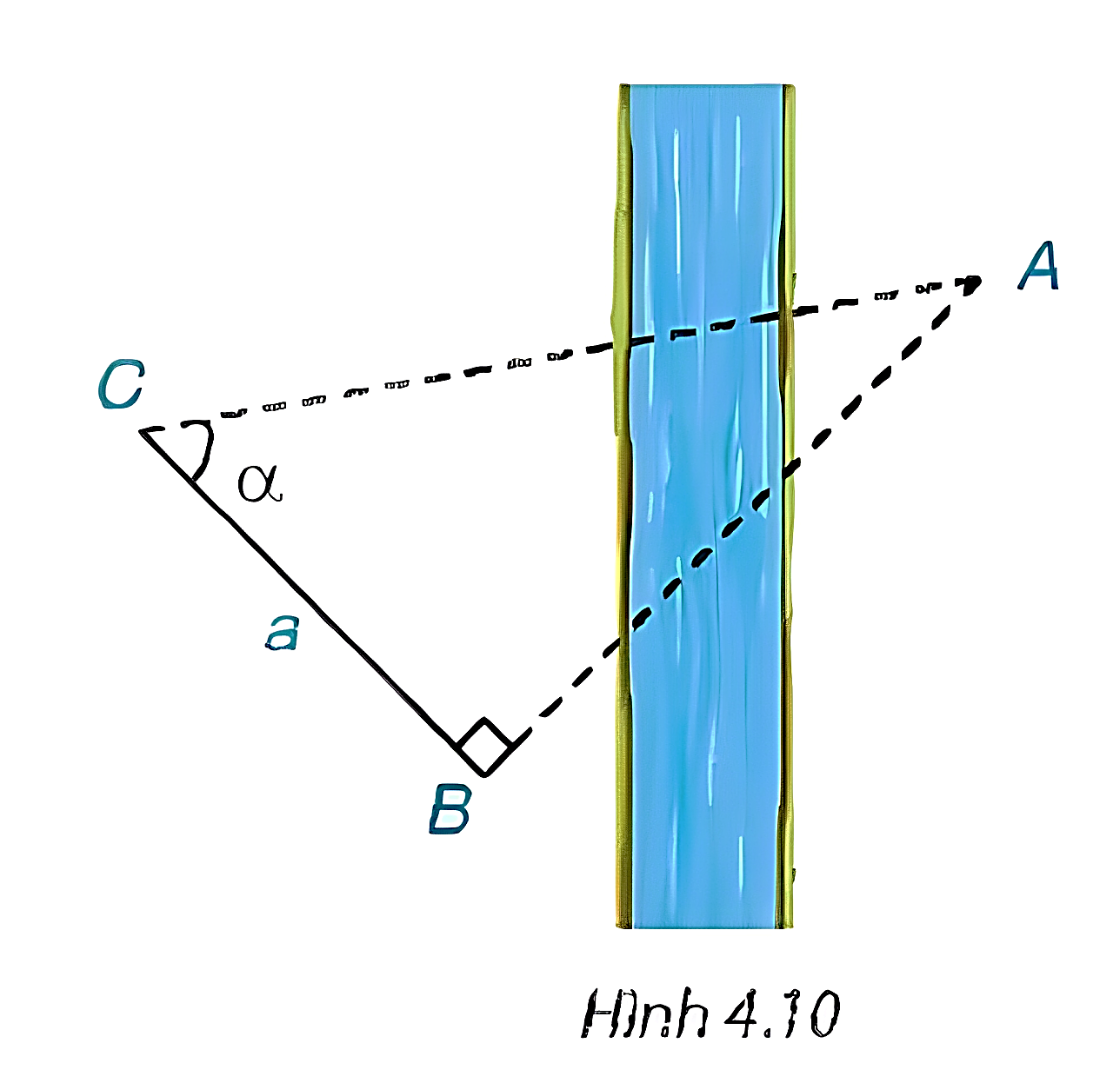
TRANH LUẬN
Để tính khoảng cách giữa hai địa điểm $A, B$không đo trực tiếp được, chẳng hạn $A$ và $B$ là hai địa điểm ở hai bên sông, người ta lấy điểm $C$
về phía bờ sông có chứa $B$ sao cho tam giác $ABC$ vuông tại $B$. Ở bên bờ sông chứa $B$, người ta đo được $\hat{ACB}=α$ và $BC=a$ (H.4.10). Với các dữ liệu đó, đã tính được khoảng cách $AB$ chưa? Nếu được, hãy tính $AB$, biết $α=55°, a=70 m.$
H.4.10

Slide 40
Không thể tính được AB vì trong tam giác vuông ABC, theo định lí Pythagore, phải biết được hai cạnh mới tính được cạnh thứ ba.
Với các dữ liệu đã biết là có thể tính được khoảng cách AB rồi.
Em hãy cho biết ý kiến của mình.

Slide 41
Giải
Với các dữ kiện đã có thì có thể tính được khoảng cách $AB$.
Xét $∆ABC$ vuông tại $B$, $\hat{C}=α$
$$\tan{α}=\frac{AB}{BC}=\frac{AB}{a}⇒AB=a .\tan{α}$$
Hay $AB=70 .\tan{{55}^{o}}≈100 m$.
H.4.10

Slide 42
LUYỆN TẬP

Slide 44
Câu 1. Cho tam giác $ABC$ vuông tại $A$, có $CB=5;$
$AB=4$. Tính số đo góc $B$?
$$\text{A}\text{. }{36}^{o}52′$$
$$\text{B}\text{. }{60}^{o}52′$$
$$\text{C}\text{. }{35}^{o}$$
$$\text{D}\text{. }{60}^{o}$$
Notes:
Để hiển thị đáp án, các thầy cô bấm vào từng ô đáp án

Slide 45
$$\text{C}\text{â}\text{u}\text{ 2}\text{. }\text{Cho} \text{tam} \text{gi}\text{á}\text{c} ABC \text{vu}\text{ô}\text{ng} \text{t}\text{ạ}\text{i} B\text{, }\text{g}\text{ó}\text{c} A={60}^{o}\text{,}$$
$$\text{c}\text{ạ}\text{nh} AC=7 cm\text{. }\text{T}\text{í}\text{nh} \text{c}\text{ạ}\text{nh} AB$$
A. 3 cm
B. 3,5 cm
C. 7 cm
D. 6 cm
Notes:
Để hiển thị đáp án, các thầy cô bấm vào từng ô đáp án

Slide 46
$$\text{C}\text{â}\text{u}\text{ 3.} \text{T}\text{í}\text{nh} \text{gi}\text{á }\text{tr}\text{ị }\text{c}\text{ủ}\text{a} \text{bi}\text{ể}\text{u} \text{th}\text{ứ}\text{c} B=\frac{\tan{{60}^{o}}}{\cos{{45}^{o}}−\sin{{60}^{o}}}$$
$$\text{A}\text{. }6+\sqrt{2}$$
$$\text{B}\text{. }−6+\sqrt{6}$$
$$\text{C}\text{. }−6−2\sqrt{6}$$
$$\text{D}\text{. }1$$
Notes:
Để hiển thị đáp án, các thầy cô bấm vào từng ô đáp án

Slide 47
Câu 4. Một người quan sát ở đài hải đăng cao 150 m so với mực nước biển nhìn thấy một chiếc thuyền ở xa. Biết góc tạo bởi đường thẳng đi qua điểm nhìn và chiếc thuyền với mặt nước là ${25}^{o}$. Hỏi chiếc thuyền đang đứng cách chân hải đăng là bao nhiêu mét? (Làm tròn đến chữ số thập phân thứ 2)
$$\text{A}\text{. }321,66 m$$
$$\text{B}\text{. }321,67 m$$
$$\text{C}\text{. }321,65 m$$
$$\text{D}\text{. }321,68 m$$
Notes:
Để hiển thị đáp án, các thầy cô bấm vào từng ô đáp án

Slide 48
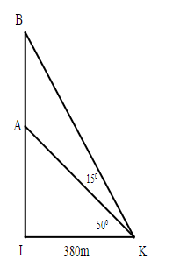
Câu 5. Tại một vị trí trên bờ, bạn An có thể xác định được khoảng cách hai chiếc thuyền ở vị trí $A$, vị trí $B$ bằng cách như sau:
Trước tiên, bạn chọn một vị trí trên bờ (điểm $I$) sao cho ba điểm $I, A, B$thẳng hàng. Sau đó, bạn An di chuyển theo hướng vuông góc với $IA$ đến vị trí điểm $K$ cách điểm $I$ khoảng $380 m$. Bạn dùng giác kế thì đo được $\hat{AKB}={15}^{o}$,$\hat{AKI}={50}^{o}$. Hỏi khoảng cách hai chiếc thuyền là bao nhiêu (làm tròn đến mét).
A. $362m$
B. $380m$
C. $350m$
D. $360m$
Notes:
Để hiển thị đáp án, các thầy cô bấm vào từng ô đáp án

Slide 49
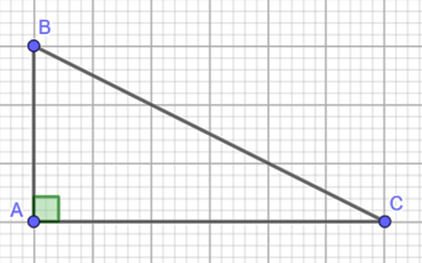
Cho tam giác $ABC$ vuông tại $A$. Tính các tỉ số lượng giác sin, côsin, tang, côtang của các góc nhọn $B$và $C$ khi biết:
Bài 4.1 (SGK – tr.73)
$$a) AB=8 cm;BC=17 cm$$
$$b) AC=0,9 cm;AB=1,2 cm$$
Giải
$$a)$$
Áp dụng định lí Pythagore vào $∆ABC$ vuông tại $A$ ta có:
$AC=\sqrt{{BC}^{2}−{AB}^{2}}=15$ cm.

Slide 50
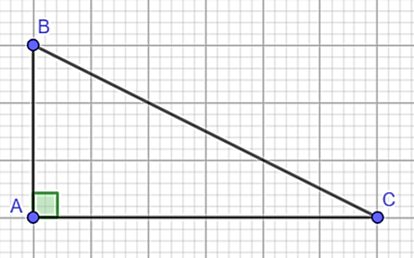
Giải
$$\sin{\hat{B}}=\cos{\hat{C}}=\frac{15}{17}$$
$$\cos{\hat{B}}=sin \hat{C}=\frac{8}{17}$$
$$\tan{\hat{B}}=\cot{\hat{C}}=\frac{15}{8}$$
$$\cot{\hat{B}}=\tan{\hat{C}}=\frac{8}{15}$$

Slide 51
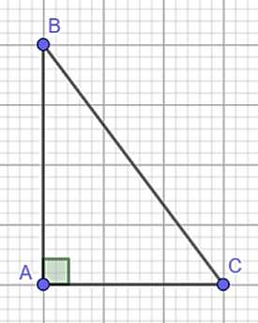
b)
Xét $∆ABC$ vuông tại $A$, có:
$$\sin{\hat{B}}=\cos{\hat{C}}=\frac{0,9}{1,5}=\frac{3}{5}$$
$$\cos{\hat{B}}=\sin{\hat{C}}=\frac{1,2}{1,5}=\frac{4}{5}$$
$$\tan{\hat{B}}=\cot{\hat{C}}=\frac{0,9}{1,2}=\frac{3}{4}$$
$$\cot{\hat{B}}=\tan{\hat{C}}=\frac{4}{3}$$
Áp dụng định lí Pythagore tính được cạnh $BC=1,5 cm$

Slide 52
Bài 4.5 (SGK – tr.73)
a) Viết các tỉ số lượng giác sau thành tỉ số lượng giác của các góc nhỏ hơn $45°$.
$$\sin{{55}^{o}}, \cos{{62}^{o}},$$
$$\tan{{57}^{o}},\cot{64°}$$
$$\text{b}\text{) }\text{T}\text{í}\text{nh} \frac{tan25°}{cot65°},$$
$$tan34°−cot56°$$
Giải
a)
$\sin{{55}^{o}}=\cos{{35}^{o}}$; $\cos{{62}^{o}}=\sin{{28}^{o}}$;
$\tan{{57}^{o}}=\cot{{33}^{o}}$; $\cot{{64}^{o}}=\tan{{26}^{o}}$
$$\text{b}\text{)} \frac{\tan{{25}^{o}}}{\cot{{65}^{o}}}=1;$$
$$\tan{{34}^{o}}−\cot{{56}^{o}}=0$$

Slide 53
Bài 4.6 (SGK – tr.73)
Dùng MTCT, tính (làm tròn đến chữ số thập phân thứ ba):
a) $\sin{{40}^{o}12′}$
b) $\cos{{52}^{o}54′}$
c) $\tan{{63}^{o}36′}$
d) $\cot{{25}^{o}18′}$
$≈0,645$
$≈2,014$
$$≈0,603$$
$$≈2,116$$

Slide 54
Bài 4.7 (SGK – tr.73)
Dùng MTCT, tìm số đo của góc nhọn $x$ (làm tròn đến phút), biết rằng
a) $\sin{x=0,2368}$
b) $\cos{x=0,6224}$
c) $\tan{x=1,236}$
d) $\cot{x=2,154}$
$$→x≈{13}^{o}42′$$
$$→x≈{51}^{o}1′$$
$$→x≈{51}^{o}30′$$
$$→x≈{24}^{o}54′$$

Slide 55
VẬN DỤNG

Slide 56
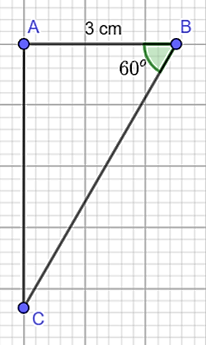
Cho tam giác vuông có một góc nhọn $60°$ và cạnh kề với góc $60°$ bằng $3cm$. Hãy tính cạnh đối của góc này.
Bài 4.2 (SGK – tr.73)
Giải
Xét $∆ABC$ vuông tại $A$ có
$$\hat{B}={60}^{o}; AB=3cm$$
$$\text{Ta} \text{c}\text{ó:} \tan{{60}^{o}}=\frac{AC}{3}$$
$⇒AC=3 .\tan{{60}^{o}}=3\sqrt{3}cm$.

Slide 57
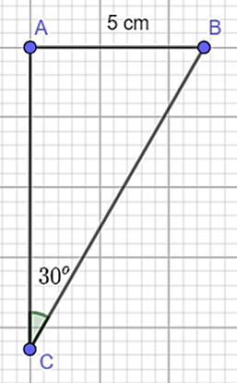
Cho tam giác vuông có một góc nhọn bằng $30°$ và cạnh đối với góc này bằng $5cm$. Tính độ dài cạnh huyền của tam giác.
Bài 4.3 (SGK – tr.73)
Giải
Xét $∆ABC$ vuông tại $A$, có
$\hat{C}={30}^{o}$ và $AB=5cm$
$$\text{C}\text{ó:} \sin{{30}^{o}}=\frac{5}{BC}$$
$$⇒BC=\frac{5}{\sin{{30}^{o}}}=10cm$$

Slide 58
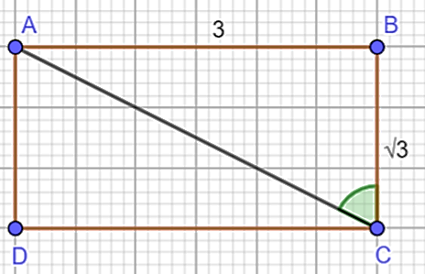
Cho hình chữ nhật có chiều dài và chiều rộng lần lượt là $3$ và $\sqrt{3}$. Tính góc giữa đường chéo và cạnh ngắn hơn của hình chữ nhật (sử dụng bảng giá trị lượng giác trang 69).
Bài 4.4 (SGK – tr.73)
Giải
Xét $∆ABC$ vuông tại $B$ có
$AB=3$; $BC=\sqrt{3}$
$$\text{Ta} \text{c}\text{ó:} \tan{\hat{ACB}}=\frac{3}{\sqrt{3}}$$
$⇒\hat{ACB}={60}^{o}$.

Slide 59
HƯỚNG DẪN VỀ NHÀ
Ôn tập kiến thức đã học.
Hoàn thành bài tập trong SBT.
Đọc và chuẩn bị trước Bài 2: Một số hệ thức giữa cạnh, góc trong tam giác vuông và ứng dụng.

Slide 60
CẢM ƠN CÁC EM
ĐÃ THAM GIA TIẾT HỌC!

